Slide 1

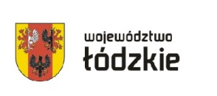

SPRAWOZDANIE Z REALIZACJI WOJEWÓDZKIEGO PROGRAMU OPIEKI
NAD ZABYTKAMI W WOJEWÓDZTWIE ŁÓDZKIM NA LATA 2020-2023
STADIUM 2022-2023
Łódź, październik 2024 r.
Biuro Planowania Przestrzennego
Województwa Łódzkiego w Łodzi

Slide 2
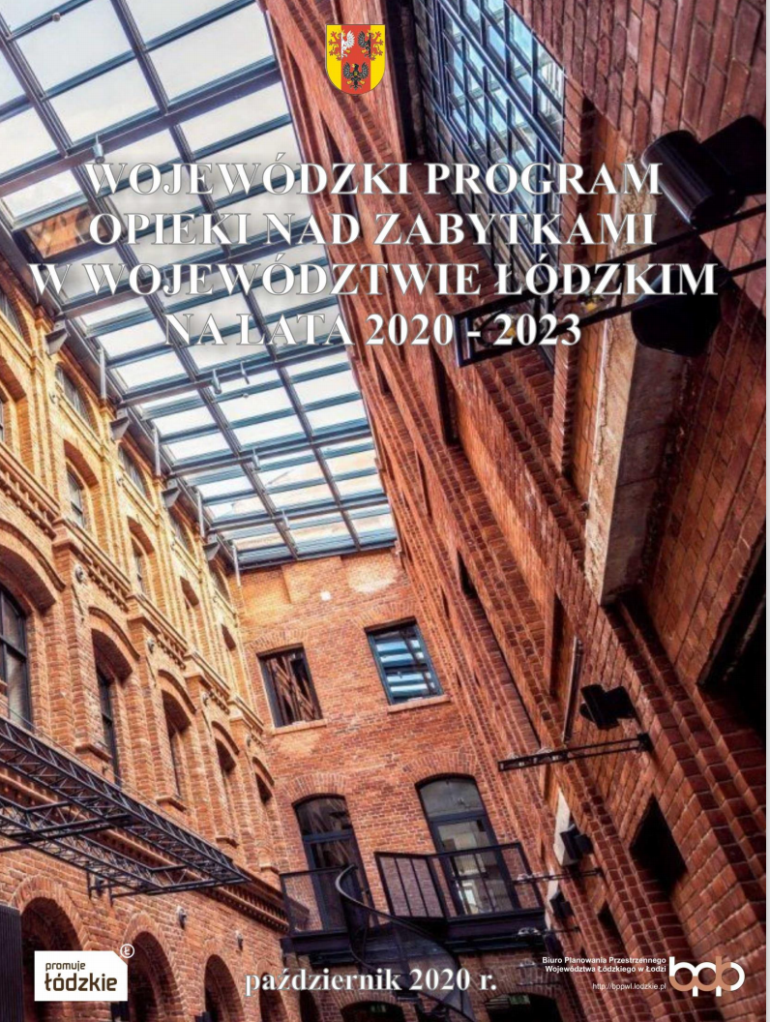
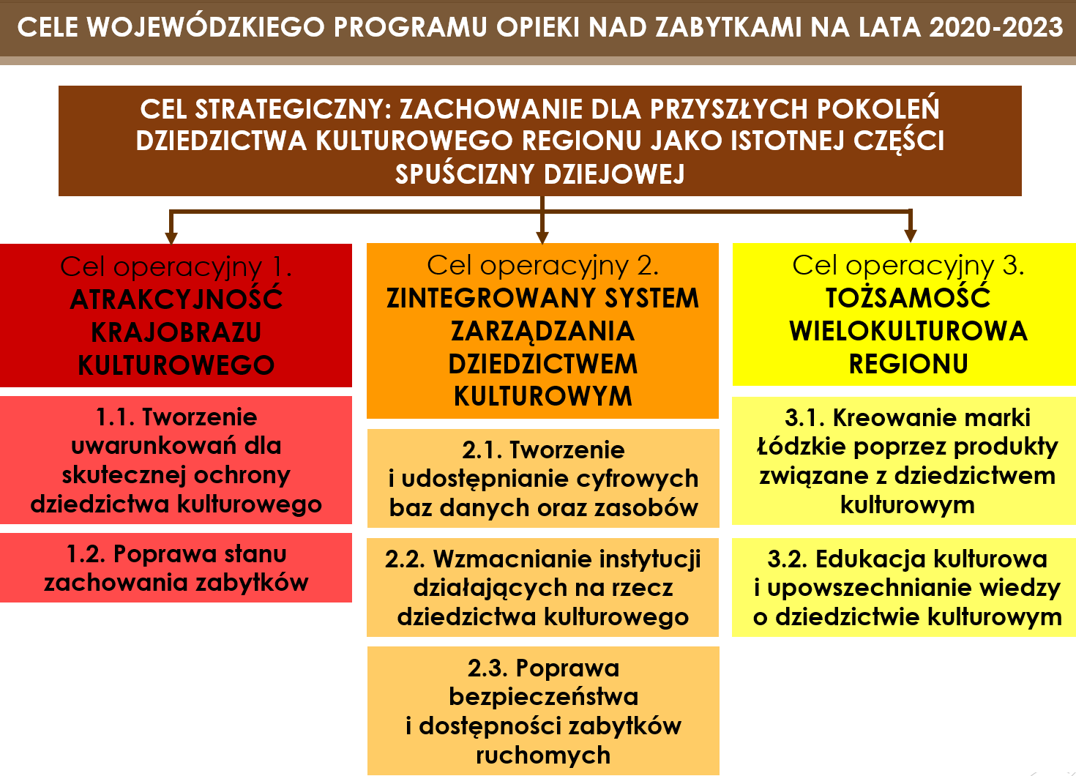
WDRAŻANIE I SYSTEM REALIZACJI WPOnZ NA LATA 2020-2023 – MONITORING
Podmiot odpowiedzialny za wdrażanie programu - Zarząd Województwa Łódzkiego, wykonujący zadania przy pomocy departamentów Urzędu Marszałkowskiego Województwa Łódzkiego.
Instytucja koordynująca realizację programu – departament ds. kultury
Proces realizacji programu podlega cyklicznej kontroli, w ramach której Zarząd Województwa Łódzkiego ma obowiązek sporządzenia co dwa lata sprawozdania ze stanu realizacji Programu.
Do monitorowania realizacji WPOnZ przyjęto 20 wskaźników.
W ramach monitoringu przeprowadzono badanie ankietowe (177 gmin, 121 muzeów i skansenów), wywiady kwestionariuszowe (departamenty UMWŁ, instytucje branżowe) i kwerendy źródeł internetowych.

Slide 3
STOPIEŃ REALIZACJI WSKAŹNIKÓW PRZYJĘTYCH W WPOnZ 2020-2023
Cel operacyjny 1. ATRAKCYJNOŚĆ KRAJOBRAZU KULTUROWEGO
Działanie | Wskaźnik monitorowania | Stan wyjściowy w 2019 r. | Stan w 2023 r. | Stan oczekiwany na 2023 r.
Cel operacyjny 1. ATRAKCYJNOŚĆ KRAJOBRAZU KULTUROWEGO
Działanie 1.1. Tworzenie uwarunkowań dla skutecznej ochrony dziedzictwa kulturowego | Liczba gminnych ewidencji zabytków | 165 | 170 | 177
 | Liczba gminnych programów opieki nad zabytkami | 27* | 57* | 177
 | Liczba powiatowych programów opieki nad zabytkami | 4 | 6 | 21
 | Liczba parków kulturowych | 4 | 3 | 6
 | Liczba pomników historii | 4 | 5 | 5
 | Liczba zabytków wpisanych do rejestru na 1000 km² | 151 | 154,5 | Nie mniej niż wartość w roku bazowym
 | Średnia wartość dotacji na prace przy jednostkowym zabytku przyznanych ze środków JST | 104 600 | 235 600 | Nie mniej niż wartość w roku bazowym
 | Średnia roczna wartość dotacji na prace przy zabytkach przyznanych ze środków JST | 5,3 mln zł | 19,7 mln zł | Nie mniej niż w roku bazowym
ZADANIA W RAMACH DZIAŁANIA 1.1.
1.1.1. Tworzenie uwarunkowań prawnych i programowych
1.1.2. Tworzenie uwarunkowań finansowych
Działanie 1.2. Poprawa stanu zachowania zabytków | Liczba wykonanych studiów historycznych | 30 | 32 | 66
 | Udział obiektów w stanie bdb i db w zbiorze obiektów i obszarów reprezentatywnych | 71,5% | 78,5% | Więcej niż wartość w roku bazowym
 | Liczba zrewaloryzowanych układów zieleni komponowanej | 52 | 55 | 62
ZADANIA W RAMACH DZIAŁANIA 1.1.
1.2.1. Prowadzenie badań i opracowanie dokumentacji wartości dziedzictwa kulturowego
1.2.2. Rewaloryzacja i właściwe zagospodarowanie zabytków z uwzględnieniem ich wartości i kontekstu krajobrazowego
1.2.3. Poprawa jakości przestrzeni publicznych historycznych założeń przestrzennych miejskich i wiejskich
 | znaczący postęp/wzrost
 | niewielki postęp/wzrost
 | spadek
* Stan na 31.12.2019 r. i 31.12.2023 r.

Slide 4
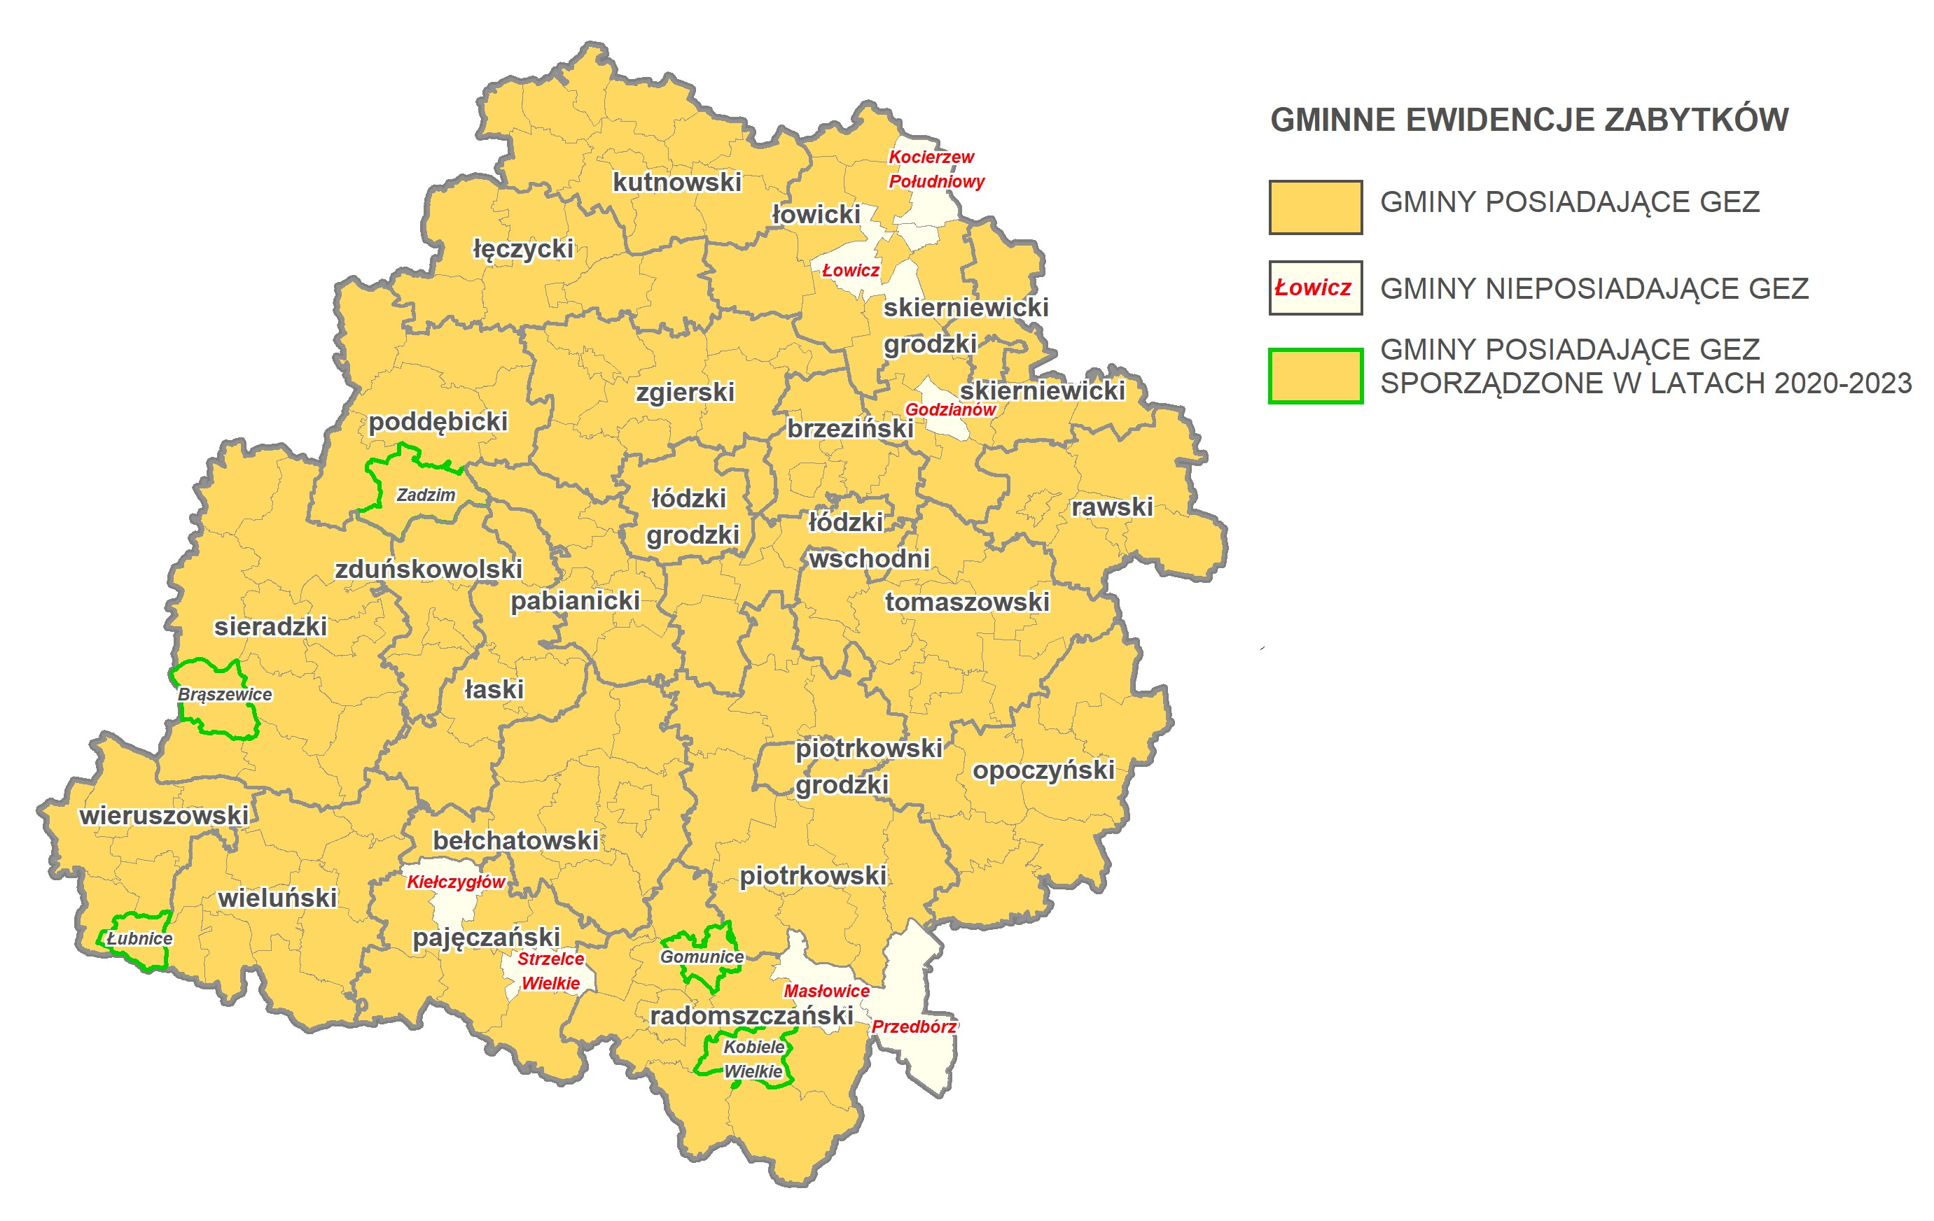

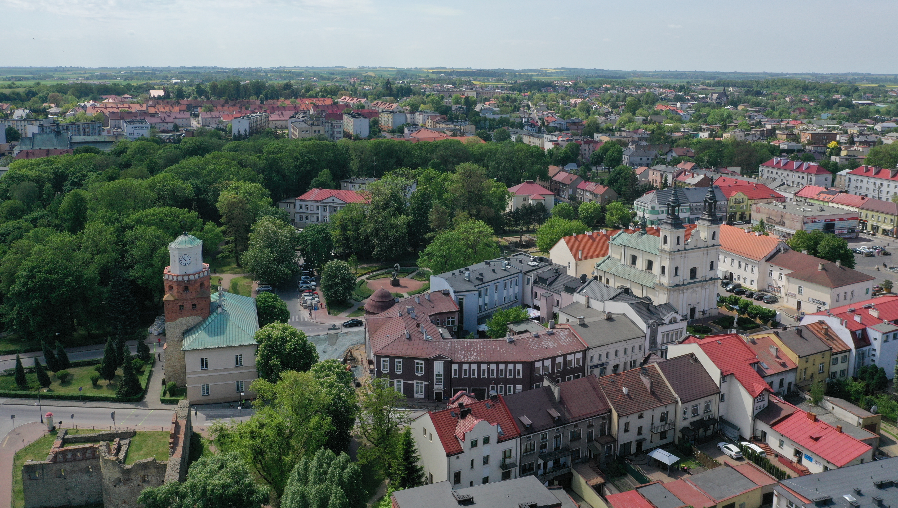
REALIZACJA WSKAŹNIKÓW PRZYJĘTYCH W WPOnZ 2020-2023
Cel operacyjny 1. ATRAKCYJNOŚĆ KRAJOBRAZU KULTUROWEGO
OPRACOWANO GMINNE PROGRAMY OPIEKI NAD ZABYTKAMI (GPOnZ)
OPRACOWANO GMINNE EWIDENCJE ZABYTKÓW
Na koniec 2023 r. obowiązywały w 57 gminach: Bełchatów gm., Biała Rawska, Brąszewice, Brójce, Burzenin, Dalików, Dobroń, Domaniewice, Drużbice, Działoszyn, Gorzkowice, Góra Świętej Małgorzaty, Inowłódz, Kiełczygłów, Kleszczów, Kluki, Koluszki, Krośniewice, Ksawerów, Kutno gm., Kutno m., Lgota Wielka, Ładzice, Łęki Szlacheckie, Łowicz gm., Łowicz m., Łubnice, Łyszkowice, Moszczenica, Nowosolna, Pajęczno, Pątnów, Piotrków Trybunalski, Przedbórz, Radomsko gm., Radomsko m., Rawa Mazowiecka m., Rusiec, Rzeczyca, Sadkowice, Sędziejowice, Sieradz gm., Sieradz m., Sulejów, Szadek, Szczerców, Ujazd, Uniejów, Warta, Wartkowice, Wieluń, Wodzierady, Wolbórz, Wróblew, Zduńska Wola m., Zduńska Wola gm., Zelów (Błaszki, Grabów, Łódź, Łask, Rzeczyca – utraciły aktualność w trakcie obowiązywania WPOnZ na lata 2020-2023).
30
(5 GMIN: BRĄSZEWICE, GOMUNICE,
KOBIELE WIELKIE, ŁUBNICE, ZADZIM)
WZROST
UTRATA
WAŻNOŚCI
z dniem
31.12.2023 r.
2023 r. 170 GEZ
9
5
2019 r. 165 GEZ
ZMNIEJSZYŁA SIĘ LICZBA PARKÓW KULTUROWYCH
OPRACOWANO POWIATOWE PROGRAMY OPIEKI NAD ZABYTKAMI (PPOnZ)
Jednocześnie chęć podjęcia działań i ustanowienia
PK zgłosiło 5 gmin:
Bolimów *
(PK Pole bitwy nad Rawką),
Nowosolna
(PK Śladami J. Iwaszkiewicza
w dolinie rzeki Moszczenicy),
Strzelce Wielkie
(park podworski),
Sulejów
(PK Sulejów Podklasztorze),
Wieluń
(PK Stare Miasto w Wieluniu).
W latach 2022-2023 opracowano programy opieki nad zabytkami dla 5 powiatów: brzeziński, łowicki, radomszczański, rawski, wieruszowski.
Na koniec 2023 r. programy posiadało 6 powiatów: bełchatowski, brzeziński, łowicki, radomszczański, rawski i wieruszowski.
2
WZROST
*spójne z proponowanymi w WPOnZ

Slide 5
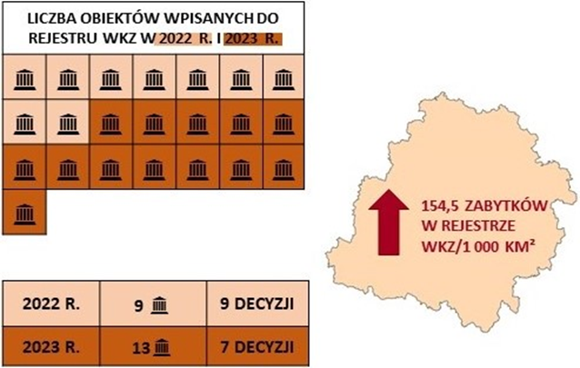
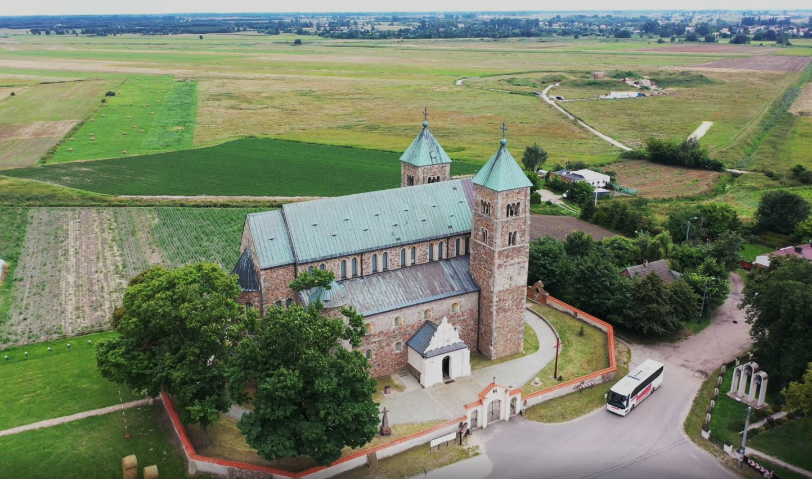
REALIZACJA WSKAŹNIKÓW PRZYJĘTYCH W WPOnZ 2020-2023
Cel operacyjny 1. ATRAKCYJNOŚĆ KRAJOBRAZU KULTUROWEGO
USTANOWIONO POMNIK HISTORII (PH)
OBEJMOWANO WPISEM DO REJESTRU ZABYTKÓW CENNE OBSZARY I OBIEKTY
W 2022 r. doszło do powołania PH Archikolegiata w Tumie.
14 gmin (8%) deklarowało potrzebę/możliwość ustanowienia PH (Bolesławiec, Dobryszyce, Góra Świętej Małgorzaty, Krośniewice, Oporów, Pątnów, Piotrków Trybunalski, Regnów, Rozprza, Skierniewice, Skomlin, Wartkowice*), w nieokreślonej przyszłości, generalnie nie podając konkretnej lokalizacji i zasięgu obiektu.
* gminy, dla których dedykowano stanowienie pomników historii lub stanowienie form ochrony obszarowej na terenach charakterystycznych dla historii i tradycji osadniczej regionu.
Liczba obiektów i decyzji
W okresie obowiązywania dokumentu (2020-2023) do rejestru zabytków nieruchomych województwa łódzkiego wpisano 64 nowe obiekty w ramach 33 decyzji (w tym zespoły obiektów i pojedyncze zabytki), z czego w latach 2022-2023 Wojewódzki Konserwator Zabytków w Łodzi powołał 22 nowe obiekty w ramach 16 decyzji.
Wszystkie 7 skreśleń z rejestru 5 decyzjami przeprowadzonych przez MKiDN nastąpiło w latach 2020-2021.
Archikolegiata w Tumie

Slide 6
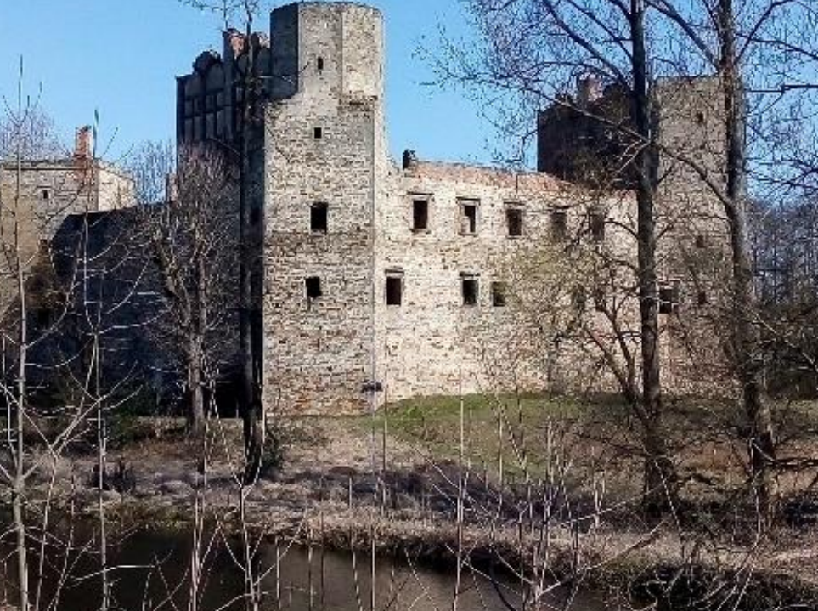
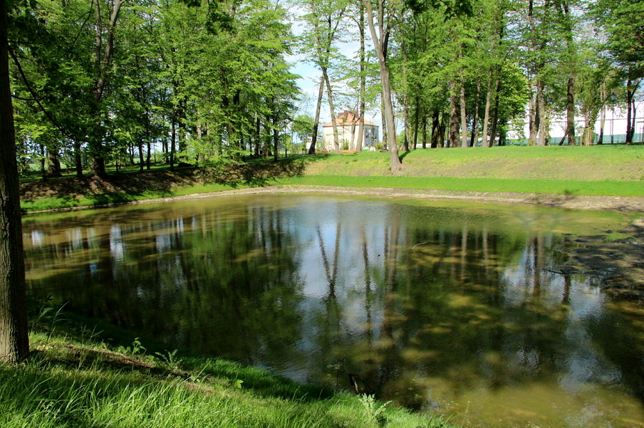
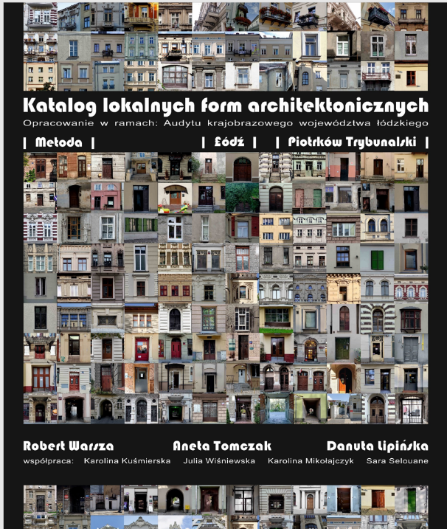
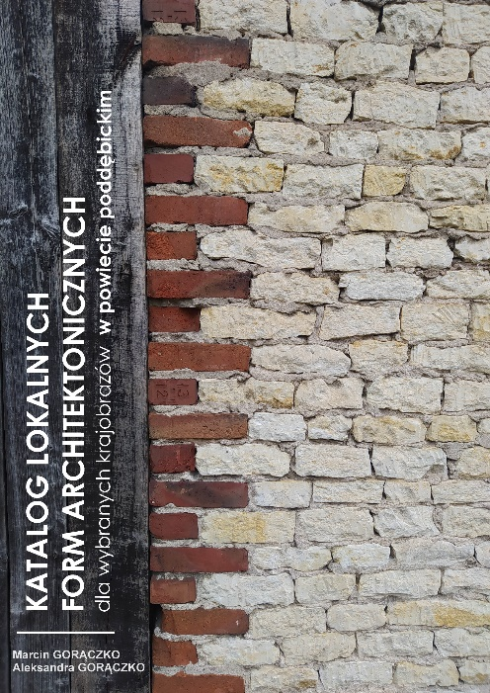
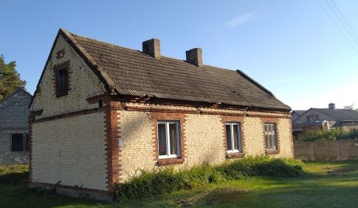
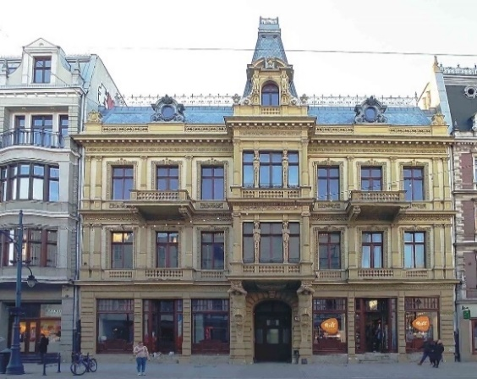
REALIZACJA WSKAŹNIKÓW PRZYJĘTYCH W WPOnZ 2020-2023
Cel operacyjny 1. ATRAKCYJNOŚĆ KRAJOBRAZU KULTUROWEGO
WYKONANO OPRACOWANIA O CHARAKTERZE STUDIÓW HISTORYCZNYCH
W latach 2020-2021 powstały 2 opracowania dla budowli obronnych
w Drzewicy i Bolesławcu.
ZWIĘKSZANO UDZIAŁ ZIELENI ORAZ ZACHOWYWANO
I ODTWARZANO ZAKOMPONOWANĄ ZIELEŃ W OŚRODKACH
HISTORYCZNYCH, Z UWZGLĘDNIENIEM KONIECZNOŚCI
ZWIĘKSZANIA POWIERZCHNI BIOLOGICZNIE CZYNNYCH
m.in. w Warcie, Piotrkowie Trybunalskim, Opocznie, Radomsku,
Ujeździe, Łodzi.
Na potrzeby projektu audytu krajobrazowego w latach 2022-2023 rozpoznano występowanie lokalnych form architektonicznych dla trzech obszarów: krajobrazów wiejskich w zachodniej części powiatu
Poza ośrodkami historycznymi przeprowadzono rewaloryzację parku w Woli Krzysztoporskiej (wyróżnienie w XVII edycji Konkursu Towarzystwa Urbanistów Polskich na najlepiej zagospodarowaną przestrzeń publiczną w województwie łódzkim w 2020 r.
Zamek w Drzewicy
poddębickiego, krajobrazu wielkomiejskiego śródmieścia Łodzi, krajobrazu miejskiego centrum Piotrkowa Trybunalskiego. Efektem badań terenowych były dwa opracowania tematyczne w formie katalogów.
Wola Krzysztoporska
www.wola-krzysztoporska.pl

Slide 7
STOPIEŃ REALIZACJI WSKAŹNIKÓW PRZYJĘTYCH W WPOnZ 2020-2023
Cel operacyjny 2. ZINTEGROWANY SYSTEM ZARZĄDZANIA DZIEDZICTWEM KULTUROWYM
Działanie | Wskaźnik monitorowania | Stan wyjściowy w 2019 r. | Stan w 2023 r. | Stan oczekiwany 2023 r.
Cel operacyjny 2. ZINTEGROWANY SYSTEM ZARZĄDZANIA DZIEDZICTWEM KULTUROWYM
Działanie 2.1. Tworzenie i udostępnianie cyfrowych baz danych oraz zasobów | Cyfryzacja wojewódzkiej ewidencji zabytków | 0,35 | * | 1
 | Liczba muzeów, które digitalizują zasoby | 22 | 25 | 53
Działanie 2.2. Wzmacnianie instytucji działających na rzecz dziedzictwa kulturowego | Liczba muzeów i skansenów | 121 | 113 | 124
Działanie 2.3. Poprawa bezpieczeństwa i dostępności zabytków ruchomych | Remonty i modernizacja obiektów będących siedzibami muzeów i skansenów | 80 | 82 | 100
 | Liczba obiektów posiadających zabezpieczenia przeciwpożarowe i antywłamaniowe (muzea, skanseny i kościoły) | 128 | 130 | 160
ZADANIA W RAMACH DZIAŁANIA 2.1.
2.1.1. Weryfikacja i digitalizacja zasobu wojewódzkiej ewidencji zabytków i gminnych ewidencji zabytków
2.1.2. Stworzenie kompleksowego Systemu Informacji Przestrzennej
2.1.3. Cyfryzacja muzealiów oraz rozwój form udostępniania zabytków ruchomych w muzeach
ZADANIA W RAMACH DZIAŁANIA 2.2.
2.2.1. Wspieranie działalności instytucji i organizacji sektora kultury oraz jednostek administracji w zakresie ochrony dziedzictwa
2.2.2. Sieciowanie współpracy instytucji i organizacji sektora kultury
ZADANIA W RAMACH DZIAŁANIA 2.3.
2.3.1 Remonty i modernizacja budynków będących siedzibami muzeów
2.3.2. Instalacje sygnalizacji alarmowej pożaru i włamania w muzeach i obiektach sakralnych
 | spadek
 | niewielki postęp/wzrost
* przeniesienie kompetencji do NID

Slide 8
STOPIEŃ REALIZACJI WSKAŹNIKÓW PRZYJĘTYCH W WPOnZ 2020-2023
Cel operacyjny 2. ZINTEGROWANY SYSTEM ZARZĄDZANIA DZIEDZICTWEM KULTUROWYM
POSTĘPY W DIGITALIZACJI WOJEWÓDZKIEJ EWIDENCJI ZABYTKÓW
CYFRYZACJA MUZEALIÓW ORAZ ROZWÓJ FORM UDOSTĘPNIANIA ZABYTKÓW RUCHOMYCH W MUZEACH
W latach 2020-2021 nastąpiło zatrzymanie prac nad realizacją tego zadania (pandemia COVID-19).
W latach 2022-2023 digitalizację WEZ prowadził Narodowy Instytut Dziedzictwa (NID) w ramach zadania własnego polegającego na uzupełnianiu danych portalu mapowego (https://mapy.zabytek.gov.pl/nid/).
Digitalizacja (cyfrowe odwzorowanie dobrej jakości) ewidencyjnych zasobów muzealnych stanowi proces ciągły i jest w różnym stopniu zaawansowana. Prowadzi ją większość placówek państwowych
i samorządowych.
Pełną digitalizację zbiorów zadeklarowało Muzeum Miasta Zgierza (100%), nieco tylko mniejszy odsetek zbiorów poddanych cyfryzacji (94,7%) cechuje Muzeum Pałac Herbsta (oddz. Muzeum Sztuki w Łodzi),
8 placówek muzealnych zadeklarowało digitalizację na poziomie pow. 50%.
PRACE KONSERWATORSKIE, REMONTOWE, MODERNIZACYJNE OBIEKTÓW BĘDĄCYCH
SIEDZIBAMI MUZEÓW I SKANSENÓW (w tym
zabezpieczeń przeciwpożarowych i antywłamaniowych)
ZMNIEJSZENIE LICZBY MUZEÓW I SKANSENÓW
Ustalenie liczby funkcjonujących muzeów i skansenów było utrudnione z uwagi na zawieszenie działalności przez wiele spośród tych instytucji w związku z obostrzeniami w czasie pandemii COVID-19.
2019 r. 121 OBIEKTÓW
8
2023 r. 113 OBIEKTÓW
Przeprowadzono w 18 placówkach muzealnych. Niemal 85% placówek w analizowanym okresie nie prowadziło działań remontowo-modernizacyjnych. Zdecydowana większość projektów dotyczyła remontów elewacji, stolarki okiennej i pokryć dachowych, prowadzono również modernizacje wystaw, czyszczenie i zabezpieczanie zbiorów. Prace w zakresie instalacji przeciwpożarowej wykonano w: Muzeum
w Oporowie, Skansenie rzeki Pilicy w Tomaszowie Mazowieckim (zabezpieczenia ścian budynków drewnianych), Muzeum Regionalnym w Opocznie (wymiana systemu sygnalizacji włamania).
W latach 2020-2023 ogólna liczba obiektów zmniejszyła się o 8 do poziomu 113, jednocześnie przyszłość funkcjonowania kilku obiektów pozostawała niepewna – część z nich ograniczyło lub czasowo zawiesiło swoją działalność wystawienniczą
(np. Parowozownia w Skierniewicach).

Slide 9
STOPIEŃ REALIZACJI WSKAŹNIKÓW PRZYJĘTYCH W WPOnZ 2020-2023
Cel operacyjny 3. TOŻSAMOŚĆ WIELOKULTUROWA REGIONU
Działanie | Wskaźnik monitorowania | Stan wyjściowy w 2019 r. | Stan w 2023 r. | Stan oczekiwany na 2023 r.
Cel operacyjny 3. TOŻSAMOŚĆ WIELOKULTUROWA REGIONU
Działanie 3.1. Kreowanie marki Łódzkie poprzez produkty związane z dziedzictwem kulturowym | Liczba produktów tradycyjnych zamieszczonych na liście MRiRW | 148 | 154 | 170
 | Liczba oznakowanych/ wyznaczonych szlaków kulturowych o zasięgu regionalnym | 3 | 4 | 5
Działanie 3.2. Edukacja kulturowa i upowszechnianie wiedzy o dziedzictwie kulturowym | Liczba konkursów o tematyce związanej z dziedzictwem kulturowym regionu | 4 | 9 (2022) 10 (2023) | Nie mniej niż wartość w roku bazowym
 | Liczba wydawnictw o zasięgu regionalnym o tematyce związanej z dziedzictwem kulturowym | 15 | 19 (2022) 13 (2023) | 17
ZADANIA W RAMACH DZIAŁANIA 3.1.
3.1.1. Tworzenie, znakowanie i promocja szlaków kulturowych
3.1.2. Identyfikacja, promocja unikatowych i specyficznych form tradycji
3.1.3. Aktywizacja lokalnych społeczności na rzecz opieki nad zabytkami i zwiększania atrakcyjności zabytków
ZADANIA W RAMACH DZIAŁANIA 3.2.
3.2.1. Publikacja wydawnictw promujących dziedzictwo kulturowe regionu
3.2.2. Organizacja i udział w wydarzeniach promujących materialne i niematerialne walory województwa łódzkiego
3.2.3. Wykorzystanie ICT do promocji dziedzictwa kulturowego
 | znaczący postęp/wzrost
 | niewielki postęp/wzrost

Slide 10
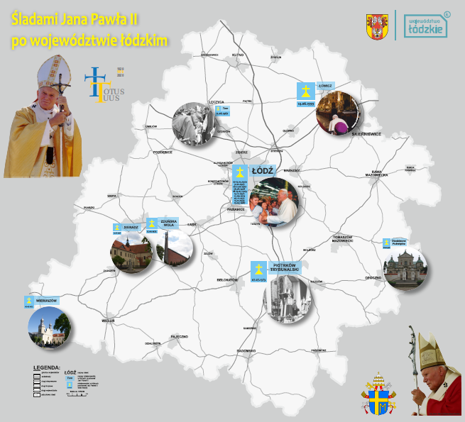
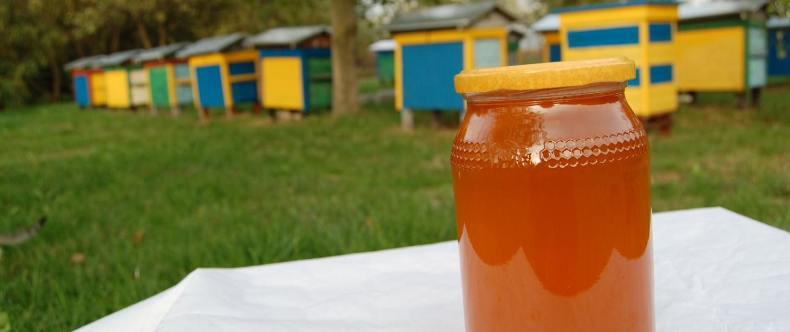
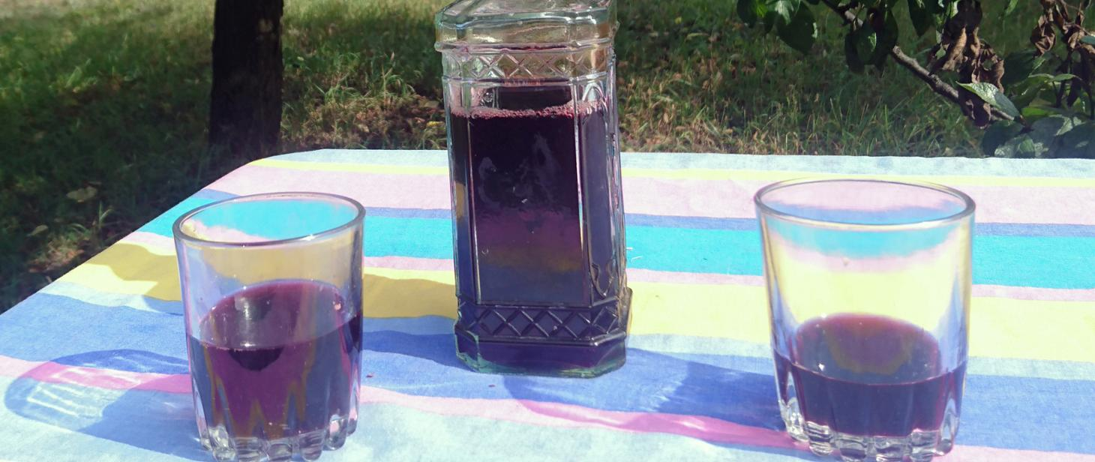
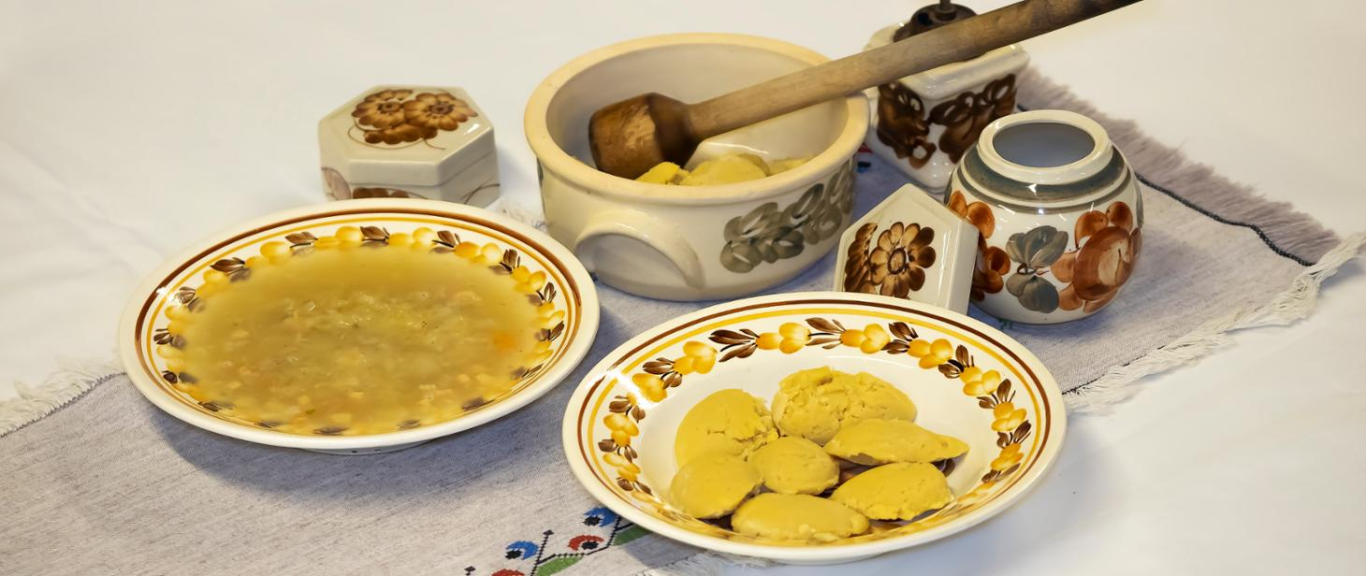
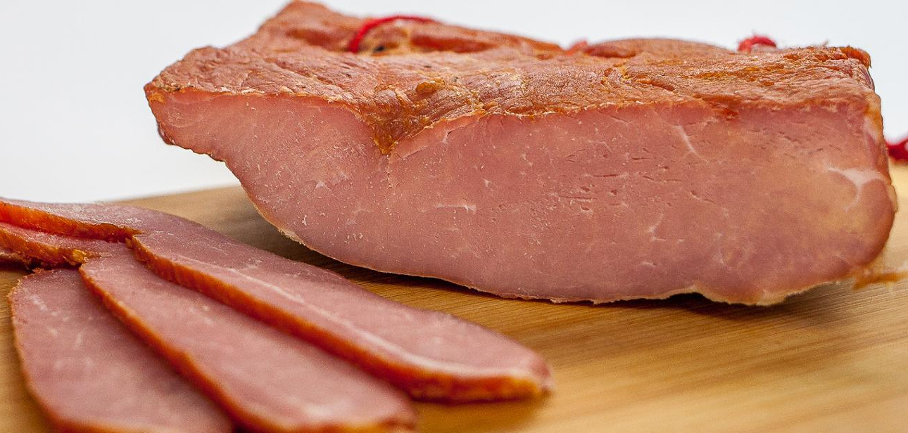



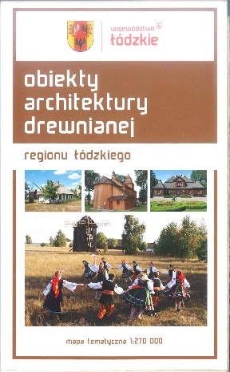

REALIZACJA WSKAŹNIKÓW PRZYJĘTYCH W WPOnZ 2020-2023
Cel operacyjny 3. TOŻSAMOŚĆ WIELOKULTUROWA REGIONU
WYZNACZONO 1 SZLAK KULTUROWY O ZASIĘGU REGIONALNYM „Śladami Jana Pawła II po województwie
łódzkim’’.
PROWADZONO IDENTYFIKACJĘ I REJESTRACJĘ TRADYCYJNYCH PRODUKTÓW REGIONALNYCH, W TYM AKTUALIZACJĘ LISTY PRODUKTÓW TRADYCYJNYCH DOSTĘPNEJ NA STRONIE SAMORZĄDU ORAZ W GEOPORTALU WŁ
Jego powstanie wiązało się z ogłoszeniem w województwie łódzkim roku 2020 Rokiem Jana Pawła II. Szlak prowadzi przez: Łódź, Łęczycę, Łowicz, Sieradz, Studzianną Poświętne, Piotrków Trybunalski, Wieruszów i Zduńską Wola – miejsca, które odwiedził JPII w trakcie całej swojej posługi kapłańskiej.
Liczba produktów tradycyjnych zamieszczonych na liście Ministerstwa Rolnictwa i Rozwoju Wsi wzrosła o 6 produktów.
2023 r. 154 PRODUKTY
6
2019 r. 148 PRODUKTÓW
Przygotowano publikację oraz mapę w formie cyfrowej. Szlak nie jest oznakowany w przestrzeni.
OPUBLIKOWANO PONAD 20 TYTUŁÓW
PROMUJĄCYCH DZIEDZICTWO KULTUROWE REGIONU
Prezentujące zarówno tematykę materialnej, jak i niematerialnej spuścizny regionu (np. Atlas historyczny miasta Łodzi, Tyle piękna. O łódzkiej rzeźbie w przestrzeni miejskiej, czy Ślady. Reportaże z województwa łódzkiego).
PIOTRKOWSKI MIÓD WIELOKWIATOWY
SOK ŚLIWKOWY Z KAŁĘCZEWA
KWOSEK Z PRAŻUCHAMI
SZYNKA DOJRZEWAJĄCA Z BIAŁEJ GÓRY
ZORGANIZOWANO KONKURSY O TEMATYCE ZWIĄZANEJ Z DZIEDZICTWEM KULTUROWYM REGIONU
Zorganizowano 9 w 2022 r. i 10 w 2023 r. konkursów rangi wojewódzkiej dotyczących dziedzictwa kulturowego w regionie, m.in. w temacie: produktów tradycyjnych, wiedzy o regionie, fotografii krajoznawczej.

Slide 11
REALIZACJA ZADAŃ SZCZEGÓŁOWYCH SAMORZĄDU WOJEWÓDZTWA ŁÓDZKIEGO
W RAMACH CELÓW OPERACYJNYCH, DZIAŁAŃ I ZADAŃ WPOnZ 2020-2023
W WPOnZ 2020-2023 wskazano 19 zadań szczegółowych samorządu województwa w ramach
3 celów. W okresie sprawozdawczym 2022-2023 jednostki Samorządu Województwa Łódzkiego
podjęły się realizacji 17 zadań.
Nie powzięto istotnych działań w ramach 2 zadań realizujących cel operacyjny 3. – Tożsamość wielokulturowa regionu polegających na stworzeniu Regionalnej Listy Niematerialnego Dziedzictwa oraz wspieraniu sieciowania współpracy na rzecz rozwijania wizerunkowych produktów turystycznych związanych z dziedzictwem.
CEL OPERACYJNY 1. ATRAKCYJNOŚĆ KRAJOBRAZU KULTUROWEGO/ DZIAŁANIE 1.1. TWORZENIE UWARUNKOWAŃ DLA SKUTECZNEJ OCHRONY DZIEDZICTWA KULTUROWEGO/ ZADANIE 1.1.2. TWORZENIE UWARUNKOWAŃ FINANSOWYCH
1. WZMOCNIENIE SYSTEMU FINANSOWANIA PRAC REMONTOWYCH I KONSERWATORSKICH OBIEKTÓW ZABYTKOWYCH | W ramach konkursu dotacji na wykonanie prac konserwatorskich, restauratorskich lub robót budowlanych przy zabytkach wpisanych do rejestru zabytków województwa łódzkiego zabezpieczono w budżecie Województwa Łódzkiego w 2022 r. - 9 700 000 zł oraz w 2023 r. - 10 000 000 zł, które wydatkowano na łącznie 214 umów (ostatecznie zrealizowanych na łączną kwotę 18 987 374,98 zł). Pracami objęto 160 obiektów, 54 z nich zarówno w 2022 r. jak i 2023 r.
 | W ramach konkursu: „Mała Architektura Zabytkowa” dofinansowano realizację 32 zadań na łączną kwotę 477 617,48 zł (271 330,48 zł w 2022 r. i 206 287,00 zł w 2023 r.).
2. WDRAŻANIE MECHANIZMÓW WSPARCIA DLA PROJEKTÓW OBYWATELSKICH DOTYCZĄCYCH MATERIALNEGO I NIEMATERIALNEGO DZIEDZICTWA REGIONU | W ramach Budżetu Obywatelskiego WŁ „ŁÓDZKIE NA PLUS” przyznano dotacje na łączną kwotę ponad 1,24 mln zł (wzrost o 12% względem lat 2020-2021) na 33 projekty związane z dziedzictwem kulturowym.
CEL OPERACYJNY 1. ATRAKCYJNOŚĆ KRAJOBRAZU KULTUROWEGO/ DZIAŁANIE 1.2. POPRAWA STANU ZACHOWANIA ZABYTKÓW/ ZADANIE 1.2.1. PROWADZENIE BADAŃ I OPRACOWANIE DOKUMENTACJI WARTOŚCI DZIEDZICTWA KULTUROWEGO
3. OPRACOWANIE AUDYTU KRAJOBRAZOWEGO | Kontynuowano prace nad audytem krajobrazowym. Wyodrębniono 1281 jednostek krajobrazowych w 3 grupach oraz 37 podtypach krajobrazu. Zinwentaryzowano zasoby dziedzictwa kulturowego województwa tworząc bazę danych przestrzennych. Wytypowano 171 krajobrazów priorytetowych.
4. PRZYZNAWANIE NAGRÓD ZA NAJLEPSZE PRACE NAUKOWE Z ZAKRESU DZIEDZICTWA KULTUROWEGO | Nagrodzono łącznie 38 autorów prac, w tym 4 w zakresie urbanistyki, architektury, ochrony i rewaloryzacji obiektów zabytkowych, w tym wpisanych do rejestru zabytków nieruchomych, a także dziedzictwa mniejszości narodowościowych i systemów identyfikacji wizualnej obiektów muzealnych.

Slide 12
REALIZACJA ZADAŃ SZCZEGÓŁOWYCH SAMORZĄDU WOJEWÓDZTWA ŁÓDZKIEGO
W RAMACH CELÓW OPERACYJNYCH, DZIAŁAŃ I ZADAŃ WPOnZ 2020-2023
CEL OPERACYJNY 2. ZINTEGROWANY SYSTEM ZARZĄDZANIA DZIEDZICTWEM KULTUROWYM/ DZIAŁANIE 2.2. WZMACNIANIE INSTYTUCJI DZIAŁAJĄCYCH NA RZECZ DZIEDZICTWA KULTUROWEGO/ ZADANIE 2.2.1. WSPIERANIE DZIAŁALNOŚCI INSTYTUCJI I ORGANIZACJI SEKTORA KULTURY ORAZ JEDNOSTEK ADMINISTRACJI W ZAKRESIE OCHRONY DZIEDZICTWA
5. WSPARCIE INSTYTUCJI KULTURY ORAZ ZABYTKOWYCH NIERUCHOMOŚCI, POZOSTAJĄCYCH W ZARZĄDZIE SAMORZĄDU WOJEWÓDZTWA ŁÓDZKIEGO | Przyznano dotacje 7 instytucjom kultury (Teatr Wielki w Łodzi, Filharmonia Łódzka im. A. Rubinsteina, Muzeum Archeologiczne i Etnograficzne w Łodzi, Łódzki Dom Kultury, Teatr im. S. Jaracza w Łodzi, Muzeum Sztuki w Łodzi, Wojewódzka Biblioteka Publiczna im. Marszałka J. Piłsudskiego w Łodzi) o łącznej wysokości 204,4 mln zł na realizację zadań w zakresie dziedzictwa kulturowego, w tym na bieżącą działalność instytucji, organizację wystaw, nowych spektakli czy modernizację siedzib – budynków zabytkowych.
6. REALIZACJA PROJEKTÓW WSPIERAJĄCYCH WYMIANĘ DOBRYCH PRAKTYK W ZAKRESIE ZARZĄDZANIA DZIEDZICTWEM KULTUROWYM | Organizacja 2 cykli szkoleń edukacyjnych: seminariów (6), wykładów (2) i krajowych wizyt studyjnych (2) poświęconych tematyce dostępności w rewitalizacji, wykorzystania narzędzi wynikających z ustawy oraz zarządzania rewitalizacją i włączenia społeczności lokalnej we wdrażaniu programów rewitalizacji. Promocja zadania NID - szkolenia w ramach „Krajowego programu opieki nad zabytkami na lata 2019-2022” - dla gmin z województwa łódzkiego i warmińsko-mazurskiego.
 | W 2022 r. została zakończona realizacja cyklu spotkań pt. „Porozmawiajmy o rewitalizacji”, w ramach których prezentowano dobre praktyki z zakresu rewitalizacji.
 | Realizacja projektu „Rozwój regionalny poprzez finansowanie waloryzacji dziedzictwa kulturowego” (FINCH, Program INTERREG EUROPA) (zakończenie projektu: listopad 2022 r.)
CEL OPERACYJNY 3. TOŻSAMOŚĆ WIELOKULTUROWA REGIONU/ DZIAŁANIE 3.1. KREOWANIE MARKI ŁÓDZKIE POPRZEZ PRODUKTY ZWIĄZANE Z DZIEDZICTWEM KULTUROWYM/ ZADANIE 3.1.2. IDENTYFIKACJA, PROMOCJA UNIKATOWYCH I SPECYFICZNYCH FORM TRADYCJI
7. IDENTYFIKACJA I REJESTRACJA TRADYCYJNYCH PRODUKTÓW REGIONALNYCH | Prowadzono bieżącą aktualizację Listy Produktów Tradycyjnych – wpisano 5 pozycji.
 | Aktualizacja aplikacji mapowej „Produkty tradycyjne województwa łódzkiego” w ramach w Geoportalu Województwa Łódzkiego.
8. PROMOCJA FORM TRADYCJI WPISANYCH NA KRAJOWĄ LISTĘ NIEMATERIALNEGO DZIEDZICTWA | Kontynuacja wykorzystania procesji Bożego Ciała w Łowiczu oraz zwyczaju układania dywanów kwiatowych w procesji Bożego Ciała w Spycimierzu jako ważnego przedmiotu promocji poprzez umieszczanie informacji o nich w wydawnictwach promujących turystykę w regionie łódzkim: „Łódzkie na weekend”, mapa „Szlaki rowerowe regionu łódzkiego”.
9. STWORZENIE REGIONALNEJ LISTY NIEMATERIALNEGO DZIEDZICTWA (RLND) | Nie podjęto działań w zakresie koordynacji prac nad stworzeniem RLND obejmującej przejawy tradycji (obrzędy, legendy, gwara, strój, muzyka, kulinaria - produkty tradycyjne, rzemiosło i rękodzieło artystyczne).

Slide 13
REALIZACJA ZADAŃ SZCZEGÓŁOWYCH SAMORZĄDU WOJEWÓDZTWA ŁÓDZKIEGO
W RAMACH CELÓW OPERACYJNYCH, DZIAŁAŃ I ZADAŃ WPOnZ 2020-2023
CEL OPERACYJNY 3. TOŻSAMOŚĆ WIELOKULTUROWA REGIONU/ DZIAŁANIE 3.1. KREOWANIE MARKI ŁÓDZKIE POPRZEZ PRODUKTY ZWIĄZANE Z DZIEDZICTWEM KULTUROWYM/ ZADANIE 3.1.2. IDENTYFIKACJA, PROMOCJA UNIKATOWYCH I SPECYFICZNYCH FORM TRADYCJI
10. TWORZENE WARUNKÓW DLA WYKORZYSTANIA SPECYFICZNYCH FORM TRADYCJI PRZEZ LOKALNYCH PRZEDSIĘBIORCÓW DZIAŁAJĄCYCH W SEKTORZE PRZEMYSŁÓW KREATYWNYCH | Prowadzenie sprzedaży pamiątek (m. in. w siedzibie MAiE w Łodzi, w Skansenie w Kwiatkówku, księgarni oraz punktach kasowych Muzeum Sztuki.
CEL OPERACYJNY 3. TOŻSAMOŚĆ WIELOKULTUROWA REGIONU/ DZIAŁANIE 3.1. KREOWANIE MARKI ŁÓDZKIE POPRZEZ PRODUKTY ZWIĄZANE Z DZIEDZICTWEM KULTUROWYM/ZADANIE 3.1.3. AKTYWIZACJA LOKALNYCH SPOŁECZNOŚCI NA RZECZ OPIEKI NAD ZABYTKAMI I ZWIĘKSZANIA ATRAKCYJNOŚCI ZABYTKÓW
11. WSPIERANIE SIECIOWANIA WSPÓŁPRACY NA RZECZ ROZWIJANIA WIZERUNKOWYCH PRODUKTÓW TURYSTYCZNYCH ZWIĄZANYCH Z DZIEDZICTWEM | Brak działań
12. WSPIERANIE SIECIOWANIA WSPÓŁPRACY INSTYTUCJI KULTURY Z LOKALNYMI SPOŁECZNOŚCIAMI | Wędrowny Festiwal Filharmonii Łódzkiej im. Artura Rubinsteina "Kolory Polski" organizowany był w obiektach sakralnych we współpracy z proboszczami parafii, w plenerze, a także w siedzibie Filharmonii Łódzkiej. W latach 2022-2023 odbyło się 28 koncertów.
 | Współpraca Teatru Wielkiego w Łodzi z Kołami Gospodyń Wiejskich z województwa łódzkiego – promocja dziedzictwa kulturowego regionu podczas corocznych koncertów Patroni Roku.
CEL OPERACYJNY 3. TOŻSAMOŚĆ WIELOKULTUROWA REGIONU/DZIAŁANIE 3.2. EDUKACJA KULTUROWA I UPOWSZECHNIANIE WIEDZY O DZIEDZICTWIE KULTUROWYM/ ZADANIE. 3.2.1. PUBLIKACJA WYDAWNICTW PROMUJĄCYCH DZIEDZICTWO KULTUROWE REGIONU
13. PUBLIKACJA WYDAWNICTW PROMUJĄCYCH DZIEDZICTWO KULTUROWE REGIONU (TJ. M.IN. ZABYTKI, KRAJOBRAZ KULTUROWY, ELEMENTY KULTURY NIEMATERIALNEJ) | Uaktualnienie i dodruk 4 pozycji map tematycznych: „Obiekty architektury drewnianej regionu łódzkiego”; „Mapa atrakcji turystycznych województwa łódzkiego”; „Mapa kajakowa – rzeka Warta województwo łódzkie”; „Mapa kajakowa – rzeka Pilica województwo łódzkie”.

Slide 14
REALIZACJA ZADAŃ SZCZEGÓŁOWYCH SAMORZĄDU WOJEWÓDZTWA ŁÓDZKIEGO
W RAMACH CELÓW OPERACYJNYCH, DZIAŁAŃ I ZADAŃ WPOnZ 2020-2023
CEL OPERACYJNY 3. TOŻSAMOŚĆ WIELOKULTUROWA REGIONU/ DZIAŁANIE 3.1. KREOWANIE MARKI ŁÓDZKIE POPRZEZ PRODUKTY ZWIĄZANE Z DZIEDZICTWEM KULTUROWYM/ ZADANIE 3.1.2. IDENTYFIKACJA, PROMOCJA UNIKATOWYCH I SPECYFICZNYCH FORM TRADYCJI
14. OBJĘCIE PATRONATEM WYDARZEŃ I PRZEDSIĘWZIĘĆ PROMUJĄCYCH DZIEDZICTWO KULTUROWE REGIONU | Objęcie patronatem prawie 40 wydarzeń promujących dziedzictwo kulturowe regionu (konkursów, festiwali, targów)
15. UDZIAŁ W WYDARZENIACH TARGOWO-KONFERENCYJNYCH | Forum Promocji Turystycznej, konferencja „Łódzkie pełne tradycji”, Dzień Polski w Brukseli
16. NADZÓR NAD ORGANIZACJĄ EUROPEJSKICH DNI DZIEDZICTWA W REGIONIE | Działania w ramach finału EDD m.in. projekcje, wystawy, wycieczki plenerowe, inscenizacje, warsztaty, konkursy, gry terenowe, koncerty (2022 r. – 31 wydarzeń organizowanych przez: instytucje kultury, NGO, związki wyznaniowe i wspólnoty religijne), 2023 r. – 43 wydarzenia
17. ORGANIZOWANIE WYDARZEŃ PROMUJĄCYCH DZIEDZICTWO KULTUROWE REGIONU | Piknik „Lutomiersk średniowieczny”
 | Organizacja Nocy Muzeów (MS, MAiE)
 | Inscenizacja historyczno-rekonstrukcyjna – Beleń - Strońsko
 | Dożynki Wojewódzkie
 | Realizacja 28 koncertów w ramach 23. i 24. Wędrownego Festiwalu Filharmonii Łódzkiej „Kolory Polski”.
18. ORGANIZACJA KONKURSÓW ZWIĄZANYCH Z DZIEDZICTWEM KULTUROWYM | 2 edycje konkursu kulinarnego dla KGW pn. „Łódzkie smakuje”, Konkurs plastyczno-historyczny „Barbarzyńska Łódź”, „Złoty Ekslibris” - Wojewódzka Biblioteka
CEL OPERACYJNY 3. TOŻSAMOŚĆ WIELOKULTUROWA REGIONU/ DZIAŁANIE 3.2. EDUKACJA KULTUROWA I UPOWSZECHNIANIE WIEDZY O DZIEDZICTWIE KULTUROWYM/ ZADANIE 3.2.3. WYKORZYSTANIE ICT DO PROMOCJI DZIEDZICTWA KULTUROWEGO
19. PROMOCJA WALORÓW DZIEDZICTWA KULTUROWEGO REGIONU W INTERNECIE, W RAMACH KREOWANIA MARKI ŁÓDZKIE | Uruchomienie portalu „Drzwi do kultury” – zapewniającego dostęp do usług kulturalno-edukacyjnych IK podległych SWŁ (platforma oparta o technologię filmu na życzenie (VOD) i transmisji na żywo (live streaming)
 | Prowadzenie stron www prezentujących dziedzictwo kulturowe regionu: Województwo Łódzkie, lodzkie.pl, profile Facebook „Promuje Łódzkie”, „Łódzkie Kulturalne”, „Aktywne Łódzkie”, „Lodzkie House”.

Slide 15
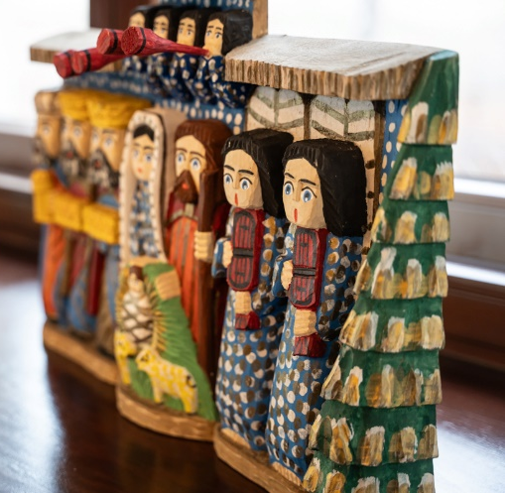
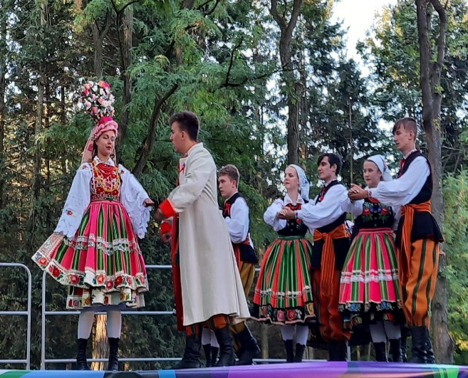
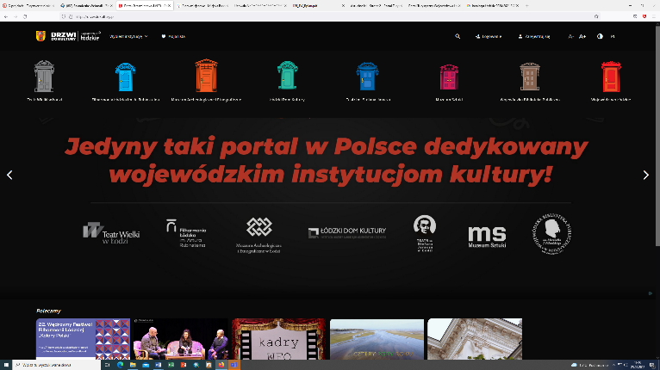
PRZYKŁADY REALIZACJI ZADAŃ NIEMONITOROWANYCH WSKAŹNIKIEM
PROMOCJA FORM TRADYCJI WPISANYCH NA KRAJOWĄ LISTĘ NIEMATERIALNEGO DZIEDZICTWA
Dzięki prowadzonym pracom naukowym, działaniom promocyjnym i podjęciu przez lokalny samorząd współpracy z Łódzkim Domem Kultury i Narodowym Instytutem Dziedzictwa w 2023 r. tradycje rzeźbiarskie ośrodka w Kutnie zostały wpisane na Krajową Listę Niematerialnego Dziedzictwa.
WŁĄCZANIE TWÓRCÓW LUDOWYCH W PROCES „OŻYWIANIA” SKANSENÓW
Realizowano w 3 obiektach: organizacja warsztatów tkactwa w Skansenie Rzeki Pilicy, wystawa czasowa wycinanki łowickiej w Skansenie w Maurzycach, Międzynarodowy Festiwal Twórczości Młodych „Folkowe Inspiracje” (występy zespołów folkowych, pokaz mody, chór w Stodole, zajęcia warsztatowe) w Skansenie Roślinnym w Ogrodzie Botanicznym w Łodzi.
WYKORZYSTANIE ICT DO PROMOCJI DZIEDZICTWA KULTUROWEGO
Uruchomienie portalu „Drzwi do kultury”, który pełni rolę platformy streamingowej w oparciu technologię filmu na życzenie (VOD) oraz transmisji na żywo. Portal zapewnia dostęp do usług kulturalno-edukacyjnych 7 instytucji kultury podległych samorządowi województwa łódzkiego.

Slide 16
DOTACJE PRZYZNANE NA PRACE KONSERWATORSKIE PRZY ZABYTKACH W LATACH 2020-2023 WG ŹRÓDŁA
LATA 2020-2021 = 46,3 mln zł LATA 2022-2023 = 96,1 mln zł
BUDŻET PAŃSTWA
MINISTERSTWO KULTURY
I DZIEDZICTWA NARODOWEGO
(Programy Ministra: m. in. Ochrona zabytków, Ochrona zabytków archeologicznych, Groby i cmentarze wojenne w kraju)
WOJEWÓDZKI URZĄD OCHRONY ZABYTKÓW
W ŁODZI
(Środki finansowe budżetu państwa,
z części, której dysponentem
jest wojewoda)
10,2 mln zł
31,4 mln zł
WOJEWÓDZKI FUNDUSZ OCHRONY ŚRODOWISKA
I GOSPODARKI WODNEJ
(Ochrona i przywracanie różnorodności biologicznej i krajobrazowej)
2,2 mln zł
2,4 mln zł
5,2 mln zł
3,4 mln zł
BUDŻETY JEDNOSTEK SAMORZĄDU TERYTORIALNEGO
URZĄD MARSZAŁKOWSKI
WOJEWÓDZTWA ŁÓDZKIEGO
(dotacje celowe,
w tym programy: Łódzkie Ratuje Zabytki,
Mała Architektura Zabytkowa)
URZĄD MIASTA ŁODZI
(dotacje celowe, budżet Miasta Łodzi)
GMINY WOJEWÓDZTWA ŁÓDZKIEGO
(dotacje celowe, budżety gmin)
11 mln zł
19,5 mln zł
10,3 mln zł
26,8 mln zł*
7,4 mln zł
12,6 mln zł
2020-2021, 2022-2023
* częściowo środki w ramach RPOZ

Slide 17
DOTACJE PRZYZNANE NA PRACE KONSERWATORSKIE PRZY ZABYTKACH W LATACH 2020-2023 (UMWŁ)
Udział wydatków na prace przy zabytkach (w formie dotacji)
w wydatkach budżetu województwa łódzkiego w latach 2020-2023
Budżet województwa łódzkiego | Lata
 | 2020 r. | 2021 r. | 2022 r. | 2023 r.
Ogółem = 100% | 1 034 426 778,79 | 1 066 790 872,97 | 1 317 884 253,33 | 1 805 237 008,86
w tym: Kultura i ochrona dziedzictwa narodowego | 104 925 102,17 10,14% | 102 601 789,85 9,62% | 108 922 282,77 8,26% | 121 230 245,42 6,72%
w tym: Ochrona zabytków i opieka nad zabytkami | 4 937 449,36 0,48% | 6 024 494,65 0,56% | 9 771 330,48 0,74% | 9 693 661,98 0,54%
Łącznie Samorząd Województwa Łódzkiego w latach 2022-2023 udzielił 19 464 992,46 zł dotacji na renowację zabytków. W porównaniu do lat 2020-2021 nastąpił wyraźny wzrost środków o 77,6%. Maksymalna kwota dotacji wynosiła 100 000 zł i nie była zmieniana w latach 2020-2023. Udział środków przeznaczonych na działanie: Ochrona zabytków i opieka nad zabytkami oscylował w latach 2020-2023 wokół 0,5% wartości budżetu województwa łódzkiego. Jedynie w 2022 r. nastąpił wyraźny skok poziomu finansowania do 0,74%.
Należy jednak pamiętać, że lata 2022-2023 to okres bardzo wysokiej inflacji, która w miesiącu: luty 2023 r. osiągnęła maksymalny poziom niemal 20% w ujęciu rok do roku (r/r). Jednocześnie wskaźnik cen towarów i usług konsumpcyjnych w Polsce wyniósł ogółem dla: 2022 r. - 114,4; 2023 r. - 114,4 (r/r).

Slide 18
PODSUMOWANIE ZAAWANSOWANIA REALIZACJI CELÓW I DZIAŁAŃ WPOnZ 2020-2023
W ramach 18 zadań przyjętych w WPOnZ przeanalizowano łącznie 64 zadania szczegółowe.
Znaczny postęp odnotowano w obrębie 8 wskaźników dotyczących:
tworzenia i uchwalania gminnych programów opieki nad zabytkami (57, wzrost o 30),
powoływania pomników historii (5 – wzrost o 1),
liczby zabytków wpisanych do rejestru na 1000 km², (154,5 – wzrost o 3,5),
średniej wartości dotacji na prace przy jednostkowym zabytku przyznanych ze środków jst,
(235,6 tys. zł – wzrost o ok. 131 tys. zł; duży wpływ nakładów m. Łódź i przypisania przez część gmin środków
obiecanych z RPOZ),
  średniej rocznej wartości dotacji na prace przy zabytkach przyznanych ze środków jst, (19,7 mln zł – wzrost o 14,4 mln zł; duży wpływ nakładów m. Łódź i przypisania przez część gmin środków z RPOZ),
  udziału obiektów w stanie bdb i db w zbiorze obiektów i obszarów reprezentatywnych (78,5% – wzrost o 7%),
  wpisywania produktów tradycyjnych na listę MRiRW (154 – wzrost o 6),
  liczby konkursów o tematyce związanej z dziedzictwem kulturowym regionu (9 – wzrost o 5 (2022); 10 – wzrost o 6 (2023)).

Slide 19
PODSUMOWANIE ZAAWANSOWANIA REALIZACJI CELÓW I DZIAŁAŃ WPOnZ 2020-2023
Niski lub przeciętny stopień zaawansowania wykazują realizacje 9 zadań:
  tworzenie gminnych ewidencji zabytków (170 – wzrost o 5, blisko poziomu docelowego l177),
  tworzenie i uchwalanie powiatowych programów opieki nad zabytkami (6, wzrost o 2 pragramy),
  opracowywanie studiów historycznych (32 – wzrost o 2, brak wzrostu w latach 2022-2023),
  rewaloryzacja układów zieleni komponowanej (55 – wzrost o 3, brak wzrostu w latach 2022-2023),
  digitalizacja zasobów muzealnych (25 – wzrost o 3 obiekty),
  remonty i modernizacja obiektów będących siedzibami muzeów i skansenów (82 – wzrost o 2 obiekty),
  zabezpieczenia przeciwpożarowe i antywłamaniowe (muzea, skanseny i kościoły)(130 – wzrost o 2 obiekty),
  znakowanie/ wyznaczanie szlaków kulturowych o zasięgu regionalnym (3 – wzrost o 1 szlak, brak wzrostu w latach 2022-2023),
  organizacja konkursów o tematyce związanej z dziedzictwem kulturowym regionu (19 – wzrost o 4 (2022); 13 – spadek o 2 (2023)).
Spadek wartości wskaźnika charakteryzuje realizację 2 działań dotyczących:
  liczby muzeów i skansenów (113 – spadek o 8 obiektów),
  stanowienie parków kulturowych (3 – spadek o 1 PK).
Brak postępów realizacji odnotowano dla 1 zadania:
  cyfryzacja wojewódzkiej ewidencji zabytków (z uwagi na zmianę metodologii – zadanie przekazane NID – wartość wskaźnika nie była analizowana).

Slide 20
Biuro Planowania Przestrzennego Województwa Łódzkiego w Łodzi

